Slide 1


ГОЛОСОВИЙ ПОМІЧНИК
Виконав – Кисельов Микита Євгенович, ІП-13.

Slide 2
ГОЛОСОВИЙ ПОМІЧНИК

Slide 3

МЕТА -
ретельний аналіз сучасного стану ГП, визначення перспектив розвитку та розробка концепції нового голосового помічника, спрямованого на задоволення потреб користувачів у контексті швидкозмінного технологічного середовища.

Slide 4

ПЛАН РОБОТИ
Вступ
Етапи впровадження
Процес розробки ПЗ
Технологічний аналіз
Оцінка якості та безпеки

Slide 5

Voice assistants: What they are and what they mean for marketing and commerce
CMUSphinx Documentation
GOOGLE ASSISTANT, SIRI, BIXBY, ALEXA, ЯКИЙ НАЙКРАЩИЙ?
Java Documentation
Sphinx-4 - Pure Java speech recognition library та інші
СПИСОК ВИКОРИСТАНИХ ДЖЕРЕЛ

Slide 6

ЗАГАЛЬНА СХЕМА РОБОТИ ГП
Розпізнавання мови
Виділення смислових об’єктів
Модуль виконання команд
Синтез речі (Text-to-Speech)

Slide 7

ОСНОВНІ ФУНКЦІЇ РОЗРОБКИ
НАЗВА | ОПИС
Можливість голосового пошуку | Система повинна надавати можливість голосового пошуку.
Можливість ручного пошуку | Система повинна надавати можливість виконання ручного пошуку.
Меню навігації | Система повинна надавати можливість переходу на основну панель, панель інструкцій до використання, панель авторів, панель майбутнього використання, панель ліцензій.
Надання текстового та голосового доступу до сервісів | Система повинна надавати можливість текстового та голосового доступу до різних сервісів, таких як пошук, погода, переклад, музика, генерація жартів тощо.
Забезпечення функції розпізнавання англійської мови | Система повинна надавати можливість розпізнавання англійської мови для забезпечення введення команд клавіатурою та голосом.
Гарантування конфіденційності всіх запитів | Система повинна забезпечувати конфіденційності всіх запитів для захисту приватності користувачів.
Панель контролю | Система повинна надавати можливість закриття, зміни розміру, згортання, перетягування вікна програми.

Slide 8


ПОРІВНЯННЯ З АНАЛОГОМ (ALEXA)
Vocalia
Alexa
Розпізнавання голосових команд
Розпізнавання голосових команд
Забезпечення інформацією
Забезпечення інформацією
Управління підключеними пристроями
Управління підключеними пристроями
Відкритий вихідний код
Відкритий вихідний код
Голосовий пошук не передається третім особам
Голосовий пошук не передається третім особам

Slide 9

ПОРІВНЯННЯ З АНАЛОГОМ (SIRI)
Vocalia
Siri
Розпізнавання голосових команд
Розпізнавання голосових команд
Інтеграція з Apple-продуктами
Інтеграція з Apple-продуктами
Особистий асистент
Особистий асистент
Відкритий вихідний код
Відкритий вихідний код
Голосовий пошук не передається третім особам
Голосовий пошук не передається третім особам

Slide 10

ПОРІВНЯННЯ З АНАЛОГОМ (GOOGLE ASSISTANT)
Vocalia
Google Assistant
Розпізнавання голосових команд
Розпізнавання голосових команд
Інтеграція з Google-продуктами
Інтеграція з Google-продуктами
Пошук інформації онлайн
Пошук інформації онлайн
Відкритий вихідний код
Відкритий вихідний код
Голосовий пошук не передається третім особам
Голосовий пошук не передається третім особам

Slide 11
ПОРІВНЯННЯ З АНАЛОГОМ (BIXBY)
Vocalia
Bixby
Розпізнавання голосових команд
Розпізнавання голосових команд
Інтеграція з Samsung-продуктами
Інтеграція з Samsung-продуктами
Відкритий вихідний код
Відкритий вихідний код
Голосовий пошук не передається третім особам
Голосовий пошук не передається третім особам

Slide 12
ЗАГАЛЬНА АРХІТЕКТУРА ПРОГРАМНОГО ЗАБЕЗПЕЧЕННЯ

Slide 13

Основна панель
Вести потрібну інформацію ручним способом
Натиснути клавішу ENTER
Дочекатись відповіді помічника
Ознайомитися з осн. панелью
Знайти потрібну інформацію
Знайти інформацію голосовим пошуком
Панель інструкцій
Ознайомитися з інструментами до використання додатку
Панель авторів
Ознайомитися з авторами додатку
Панель майбутнього використання
Панель ліцензій
Ознайомитися з панелью майбутнього використання
Ознайомитися з ліцензіями програм, що входять в додаток

Slide 14
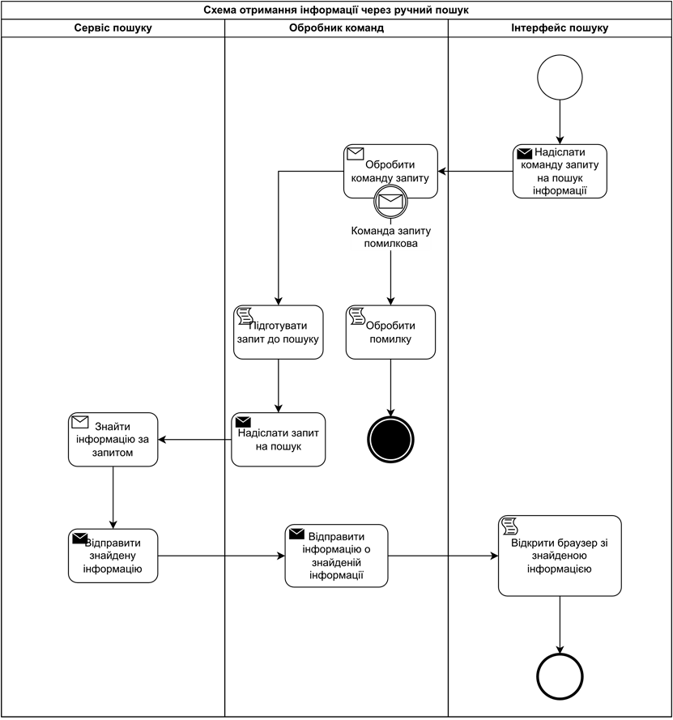
СХЕМА БІЗНЕС-ПРОЦЕСУ ОТРИМАННЯ ІНФОРМАЦІЇ ЧЕРЕЗ РУЧНИЙ ПОШУК

Slide 15
НАВЕДЕНІ ВАРІАНТИ ВИКОРИСТАННЯ ПРОГРАМНОГО ЗАБЕЗПЕЧЕННЯ
Варіант використання UC-01
Use case name Вхід користувача на головну сторінку
Use case ID UC-01
Goals Успішний вхід користувача на головну сторінку
Actors Користувач
Trigger Користувач бажає увійти на головну сторінку
Pre-conditions У користувача встановлений додаток “Vocalia”
Flow of Events Користувач відкриває додаток “Vocalia”, після чого відкривається головна сторінка та користувач опиняється на неї.
Extension Відсутні.
Post-Condition Завантаження голосового асистенту та інших модулів

Slide 16
Варіант використання UC-02
Варіант використання UC-03
Use case name Вхід користувача на сторінку інструкцій;
Use case ID UC-02;
Goals Успішний вхід користувача на сторінку інструкцій;
Actors Користувач;
Trigger Користувач бажає увійти на сторінку інструкцій;
Pre-conditions Користувач успішно увійшов в додаток та знаходиться не на цій сторінці;
Flow of Events Користувач переходить на сторінку інструкцій;
Extension Відсутні;
Post-ConditionПерехід на сторінку інструкцій.
Use case name Вхід користувача на сторінку інструкцій;
Use case ID UC-03;
Goals Успішний вхід користувача на сторінку інструкцій;
Actors Користувач;
Trigger Користувач бажає увійти на сторінку інструкцій;
Pre-conditions Користувач успішно увійшов в додаток та знаходиться не на цій сторінці;
Flow of Events Користувач переходить на сторінку авторів;
Extension Відсутні;
Post-Condition Перехід на сторінку авторів.

Slide 17

Варіант використання UC-04
Варіант використання UC-05
Use case name Вхід користувача на сторінку майбутнього використання;
Use case ID UC-04;
Goals Успішний вхід користувача на сторінку майбутнього використання;
Actors Користувач;
Trigger Користувач бажає увійти на сторінку майбутнього використання;
Pre-conditions Користувач успішно увійшов в додаток та знаходиться не на цій сторінці;
Flow of Events Користувач переходить на сторінку майбутнього використання;
Extension Відсутні;
Post-Condition Перехід на сторінку майбутнього використання.
Use case name Вхід користувача на сторінку ліцензій;
Use case ID UC-05;
Goals Успішний вхід користувача на сторінку ліцензій;
Actors Користувач;
Trigger Користувач бажає увійти на сторінку ліцензій;
Pre-conditions Користувач успішно увійшов в додаток та знаходиться не на цій сторінці;
Flow of Events Користувач переходить на сторінку ліцензій;
Extension Відсутні;
Post-Condition Перехід на сторінку ліцензів.

Slide 18
Варіант використання UC-06
Варіант використання UC-07
Use case name Пошук потрібної інформації ручним пошуком;
Use case ID UC-06;
Goals Успішне знаходження потрібної інформації ручним пошуком;
Actors Користувач;
Trigger Користувач бажає знайти потрібну інформацію ручним пошуком;
Pre-conditions Користувач успішно увійшов в додаток та знаходиться на головній сторінці;
Flow of Events Користувач вводить потрібний запит в поле для пошуку. Натискає клавішу <ENTER> або іконку пошуку. Чекає відповіді ГП;
Extension У разі відсутності доступу в інтернет, пошук буде заблоковано та написано відповідне повідомлення про це;
Post-Condition Створення відповіді на запит користувача. Її озвучення голосом.
Use case name Пошук потрібної інформації голосовим пошуком;
Use case ID UC-07;
Goals Успішне знаходження потрібної інформації голосовим пошуком;
Actors Користувач;
Trigger Користувач бажає знайти потрібну інформацію голосовим пошуком;
Pre-conditions Користувач успішно увійшов в додаток та знаходиться на головній сторінці;
Flow of Events Користувач натискає на іконку голосового пошуку. Вводить потрібний запит голосом. Чекає відповіді ГП;
Extension У разі відсутності доступу в інтернет, пошук буде заблоковано та написано відповідне повідомлення про це;
Post-Condition Створення відповіді на запит користувача. Її озвучення голосом.

Slide 19
ОПИС УТИЛІТ
IntelliJ IDEA
Головне середовище розробки програмного забезпечення курсової роботи.
Apache NetBeans
Програмне забезпечення, необхідне для швидкого та зручного створення інтерфейсної частини програмного забезпечення курсової роботи.
Sphinx4
Бібліотека для розпізнавання мовлення, розробленою для використання в різних проектах. Вона базується на технологіях розпізнавання мовлення та надає інтерфейс для інтеграції з різними мовленнєвими застосунками. Sphinx4 може бути використаний для розпізнавання голосу в реальному часі, обробки команд голосового управління та інших завдань, пов'язаних із мовленням.

Slide 20
Swing
Бібліотека для розробки графічного інтерфейсу користувача (GUI) в мові програмування Java. Ця бібліотека надає набір компонентів і контейнерів, які дозволяють створювати візуально привабливі та інтерактивні програми. Swing використовується для розробки віконних додатків, де користувач може взаємодіяти з програмою за допомогою миші, клавіатури та інших пристроїв.
FreeTTS
Бібліотека для синтезу мовлення в мові програмування Java. Вона дозволяє розробникам створювати додатки, які можуть генерувати звукові файли або безпосередньо виводити мовлення на аудіо-пристрої.
IPinfo
Бібліотека (та сервіс) для отримання інформації про IP-адреси та геолокацію. Використовуючи цей сервіс у розробці, ви можете отримувати дані про місцезнаходження користувачів, що може бути корисним для точкового аналізу.

Slide 21
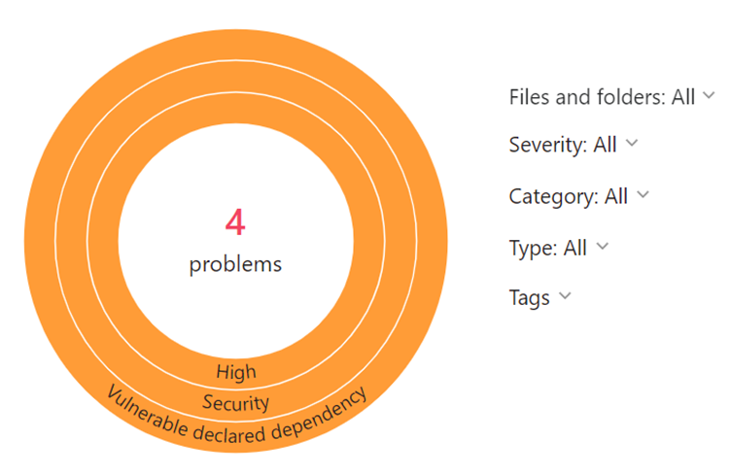
РЕЗУЛЬТАТ АНАЛІЗУ КОДУ ЗА ДОПОМОГОЮ ПЛАГІНУ QODANA

Slide 22
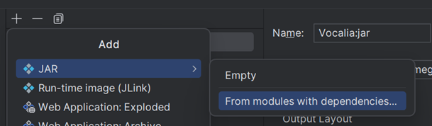
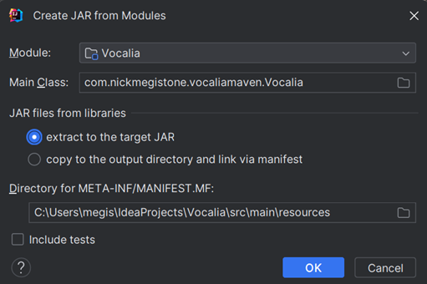
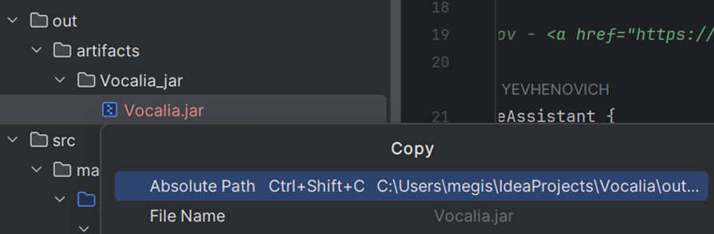
Створення JAR-артефакту
Налаштування створеного JAR-артефакту
Копіювання повного шляху створеного JAR-файлу

Slide 23
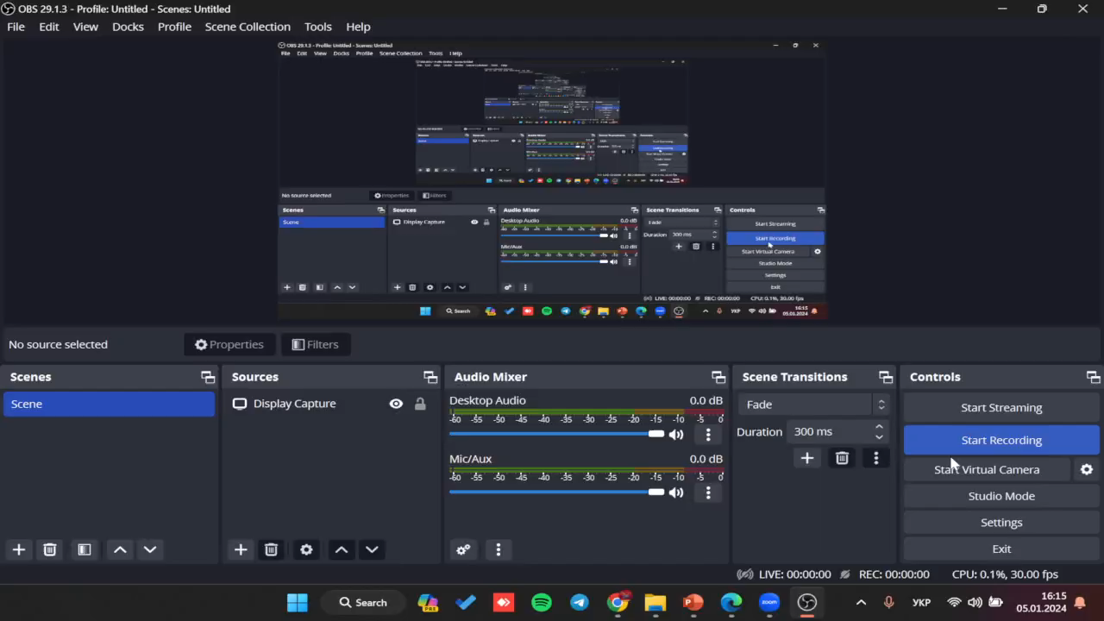
ДЕМОНСТРАЦІЯ

Slide 24




ВИСНОВОК
У ході курсової роботи розроблено голосовий помічник "Vocalia", який відповідає усім вимогам та має високу якість коду та стабільність функціоналу. Результати аналізу та тестування показали ефективність розгортання та супроводу програмного забезпечення. Для майбутнього розвитку пропонується розширення функціоналу, підвищення продуктивності та підвищення безпеки додатка. Голосовий помічник "Vocalia" відкриває можливості покращення доступності інформації та підвищення продуктивності праці та навчання.

